Slide 1
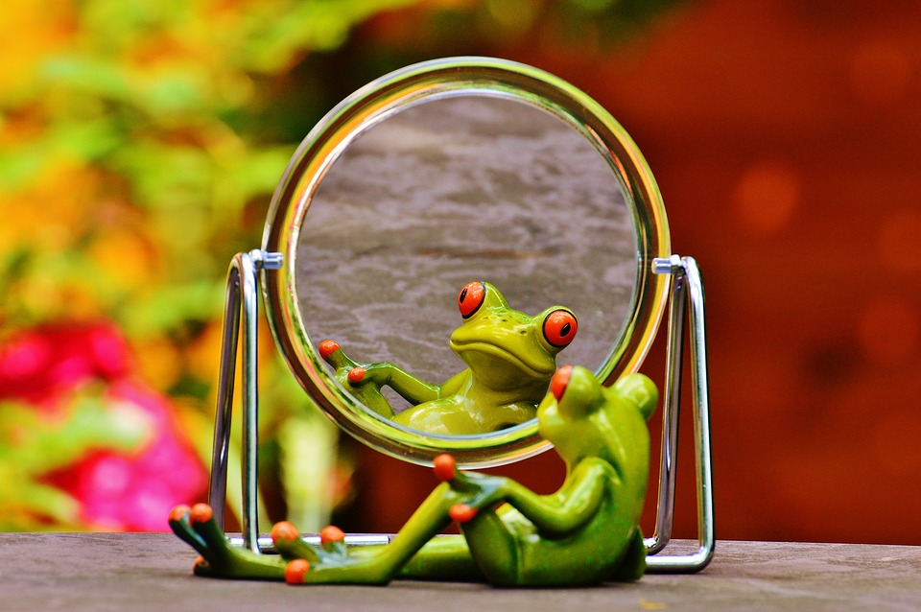
Welkom bij The View sessie 3 Jij bent Jij!
Waar hebben we het de vorige keer over gehad?

Slide 2
Bestemming sessie 3
Ik leer:
wat ik niet ben.
wie ik ben in de ogen van God.
dat het belangrijker is hoe God naar me kijkt dan dat mensen dat doen.

Slide 3
Jij bent jij!
Maar wie ben jij?
Schrijf 5 woorden op over wie jij denkt te zijn...

Slide 4
Wat ben je niet? Je bent niet:
Wat je doet (bijv. hobby)
Wat je hebt (bijv. geld)
Wat anderen zeggen (bijv. ‘jij kan niks’)

Slide 5
Jij bent een kind van God!
Een kind van de Koning...

Slide 6
God zegt:
“Het gaat niet om wat de mens ziet: de mens kijkt naar het uiterlijk, maar de HEER kijkt naar het hart.” (1 Samuel 16:7)
Filmpje

Slide 8
Creatieve opdracht:
Schrijf een brief aan jezelf!
Beantwoord de volgende vragen:
Wat heb je geleerd bij The View?
Wat wil je tegen jezelf zeggen?
Welke wens heb je voor de toekomst?

